Slide 1

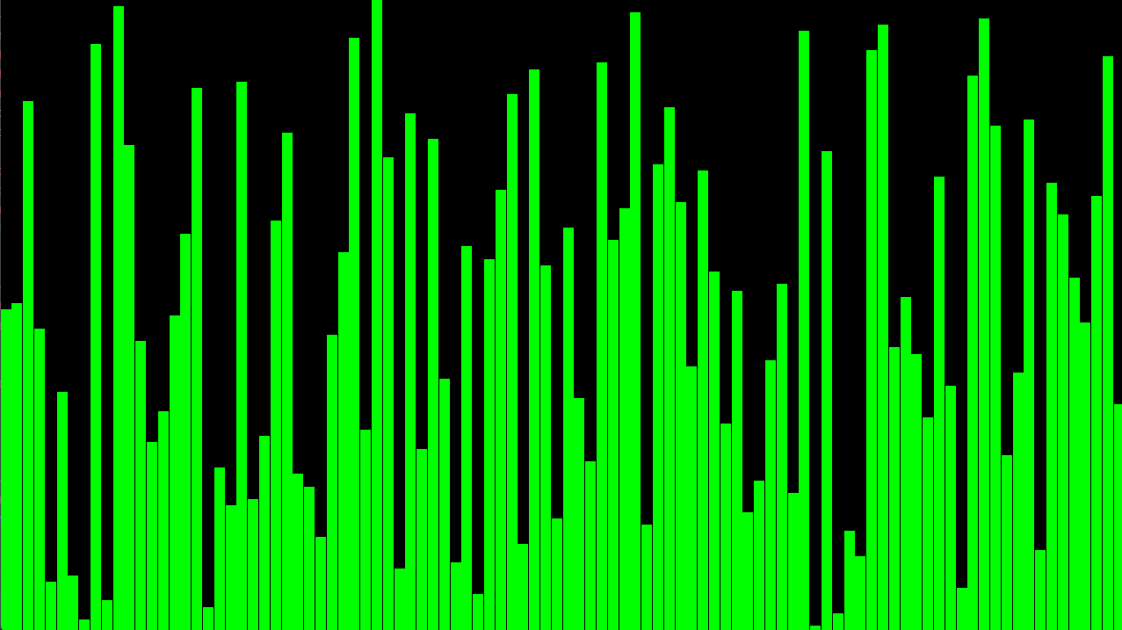

Sortieralgorithmen

Slide 2
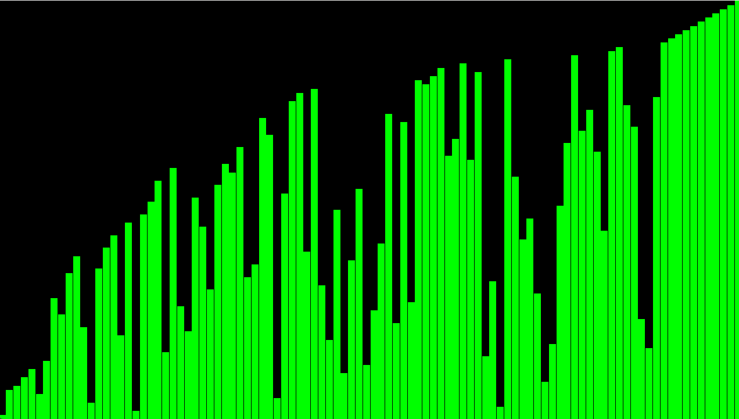
Gliederung
(01)
(02)
(03)
(04)
Was ist ein Sortieralgorithmus?
Bubble Sort
Selection Sort
Vergleich der Sortieralgorithmen

Slide 3
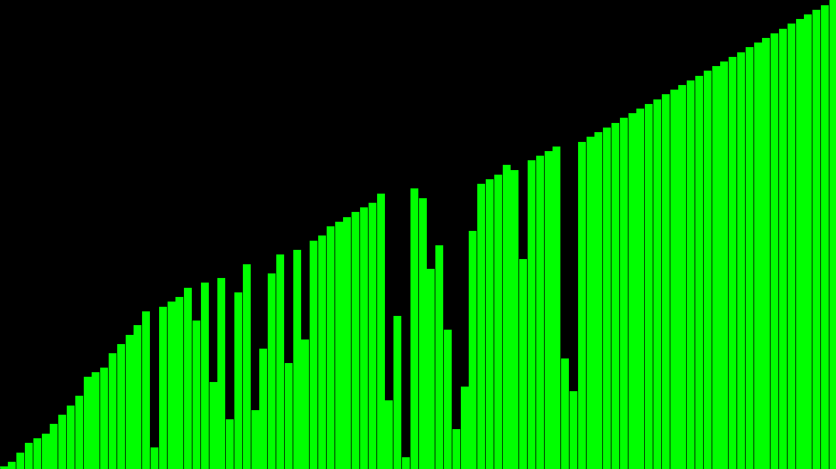
Was ist ein Sortieralgorithmus
- ordnet Elemente in einer bestimmten Reihenfolge
- entweder aufsteigend oder absteigend
- wird in vielen Bereichen benutzt
  - Datenbanken
  - Suchalgorithmen
  - Spiele oder Simulationen
- Beispiel: [5, 2, 4, 1] → [1, 2, 4, 5]

Slide 4

Bubble Sort
Sehr primitiver Algorithmus
Vergleicht immer benachbarte Elemente
wenn der größere auf der falschen Seite ist, werden beide getauscht
wird solange wiederholt bis alles Sortiert ist
größere Werte „blubbern“ nach oben
Schiebt Elemente in die Richtige Richtung

Slide 5

Selection Sort
fortgeschrittener Algorithmus
sucht in jedem Durchlauf das kleinste Element im unsortierten Bereich und tauscht es an die richtige Stelle
sortiert gezielt an die richtige Stelle

Slide 6
Vergleich
Bubble Sort:
Selection Sort:
eher langsam
sehr viele Vertauschungen
vergleicht Nachbarelemente
sehr leicht zu verstehen
gut erkennbar
eher schneller
wenige Vertauschungen
sucht gezielt das kleinste Element
etwas komplizierter

Slide 7


